Slide 1
Entrega final
Data Science I: Fundamentos para la Ciencia de Datos
Suarez Matias - Comisión 61155

Slide 2
Introducción
En el campo de la ciencia de datos, que va en rápida evolución, comprender las tendencias y patrones de los salarios es crucial tanto para los profesionales como para las organizaciones. Este conjunto de datos tiene como objetivo arrojar luz sobre el panorama de los salarios en ciencia de datos de 2020 a 2024. Al analizar los datos salariales durante este período, los entusiastas de los datos, los investigadores y los profesionales de la industria pueden obtener información valiosa sobre las tendencias salariales, las variaciones regionales y los factores potenciales que influyen en la compensación. dentro de la comunidad de ciencia de datos.

Slide 3
Hipótesis
Objetivos
- Los salarios en dólares de los profesionales de datos varían significativamente en función de la experiencia laboral y el tipo de trabajo, y estos efectos pueden diferir según el tamaño y la ubicación de la empresa.
- Experiencia Laboral: Se espera que los profesionales con más experiencia laboral (e.g., Senior-level, Executive-level) reciban salarios más altos en comparación con aquellos en niveles más bajos (e.g., Entry-level, Mid-level).
- Tipo de Trabajo: Diferentes tipos de trabajos (e.g., Data Engineer, Data Scientist, BI Developer) pueden tener diferentes rangos salariales debido a la demanda de habilidades específicas y la naturaleza del trabajo.
- Tamaño de la Empresa: Las empresas más grandes pueden tener más recursos y, por lo tanto, pueden ofrecer salarios más altos en comparación con las empresas más pequeñas.
Dado el crecimiento continuo y la demanda en la industria del análisis de datos, se nos pidió predecir los salarios de las personas que comiencen a trabajar como Data Scientists en posiciones de entrada (entry-level) para los años 2025, 2026 y 2027. Buscamos proporcionar una visión precisa y fundamentada de las expectativas salariales futuras en este campo emergente.

Slide 4
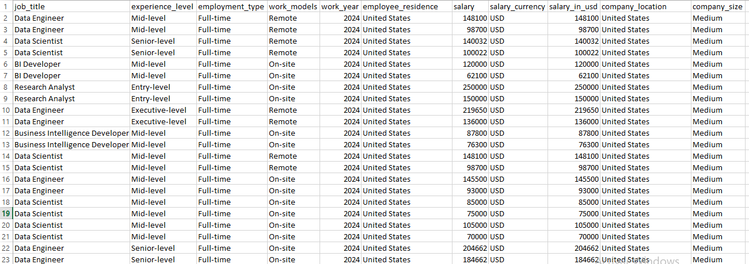
Datos utilizados

Slide 5
Datos utilizados
- job_title: El puesto de trabajo o función asociada con el salario informado.
- experience_level: El nivel de experiencia del individuo.
- employment_type: Indica si el empleo es a tiempo completo, a tiempo parcial, etc.
- work_models: Describe diferentes modelos de trabajo (remoto, presencial, híbrido).
- work_year: El año específico en el que se registró la información salarial.
- employee_residence: El lugar de residencia del empleado.
- salary: El salario informado en la moneda original.
- salary_currency: La moneda en la que está denominado el salario.
- salary_in_usd: El salario convertido en dólares estadounidenses.
- company_location: La ubicación geográfica de la organización empleadora.
- company_size: El tamaño de la empresa, categorizado por el número de empleados.

Slide 6
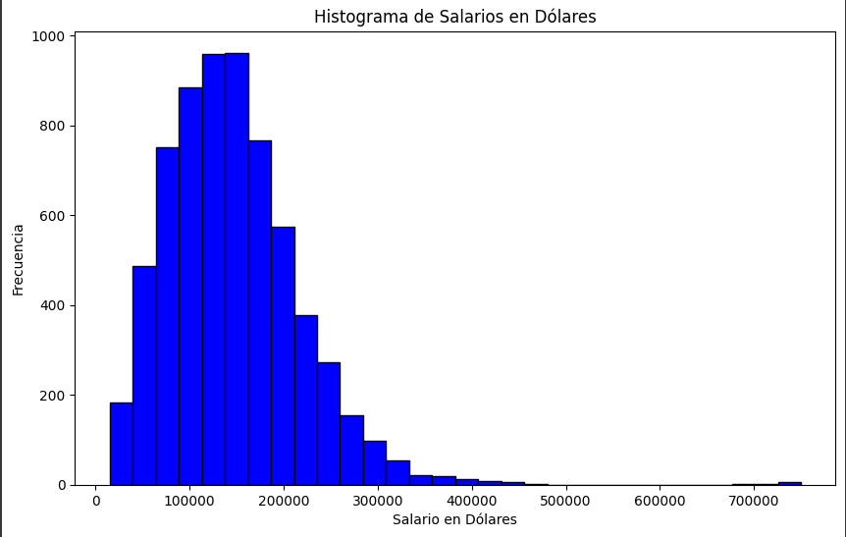
Solución a la hipótesis

Slide 7
Solución a la hipótesis
- Distribución de Salarios
Eje X (Salario en Dólares): Representa los salarios de los profesionales de datos en dólares.
Eje Y (Frecuencia): Indica cuántos profesionales tienen un salario en el rango específico representado por cada bin del histograma.
- Forma del Histograma
Centro y Dispersión: El histograma muestra cómo se distribuyen los salarios. Puedes observar dónde se concentra la mayoría de los salarios (centro) y qué tan dispersos están (amplitud de la distribución).
- Barras (Bins)
Altura de las Barras: Cada barra representa el número de profesionales cuyos salarios caen dentro del rango específico de esa barra. Bins más altos indican una mayor concentración de salarios en ese rango.
- Conclusión
La asimetría del histograma está sesgado a la izquierda, sugiere que la mayoria de los profesionales ganan entrel USD 100.000 y USD 150.000.

Slide 8
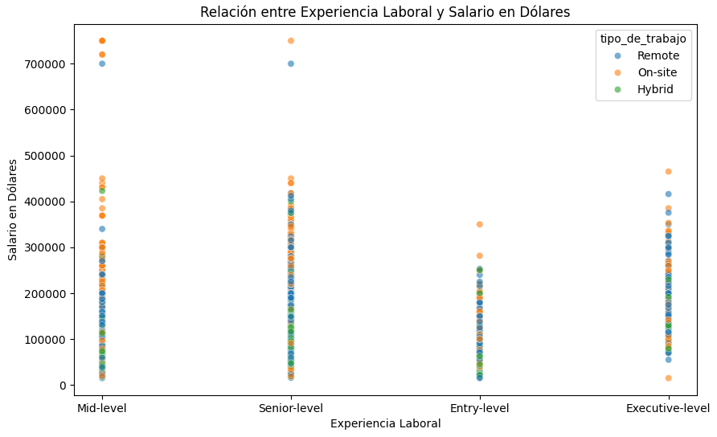
Solución a la hipótesis

Slide 9
Solución a la hipótesis
- Relación entre Variables
Eje X (Experiencia Laboral): Representa los niveles de experiencia laboral. Las categorías podrían ser Entry-level, Mid-level, Senior-level, Executive-level.
Eje Y (Salario en Dólares): Muestra los salarios en dólares de los profesionales de datos
- Dispersión de Puntos
Puntos de Datos: Cada punto en el gráfico representa a un profesional con un nivel de experiencia específico y su salario correspondiente.
Alpha (Transparencia): La transparencia de los puntos (alpha=0.6) permite visualizar mejor la densidad de los puntos, especialmente en áreas con muchos puntos superpuestos.
- Coloración por Tipo de Trabajo
Hue (Tipo de Trabajo): Los diferentes colores de los puntos representan diferentes tipos de trabajo (tipo_de_trabajo). Esto permite visualizar cómo varía el salario no solo con la experiencia laboral, sino también con el tipo de trabajo.
- Conclusión
Lo que se observa es que entre mid-level, senior-level y executive-level, no hay tanta diferencia en los salarios maximos, pero si se puede ver una concentración mas pronunciada en lo que es senior-level.
En tanto entry-level se observan los salario máximos más bajos de todos.

Slide 10
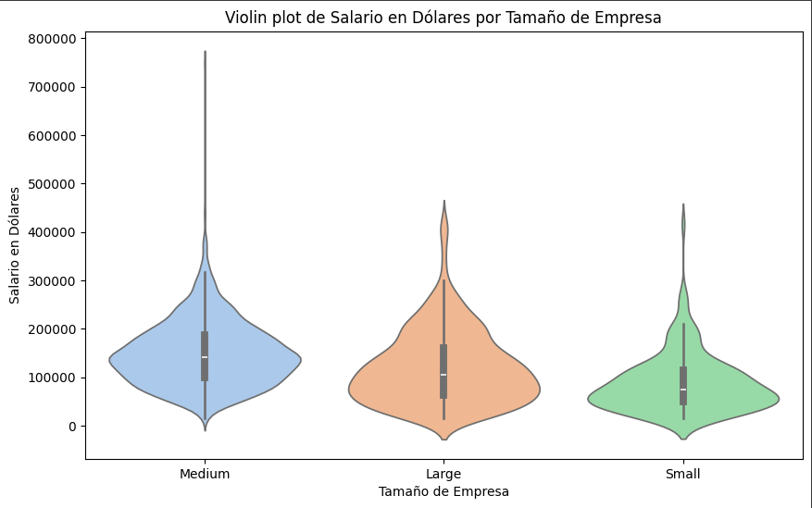
Solución a la hipótesis

Slide 11
Solución a la hipótesis
- Relación entre Variables
Eje X (Tamaño de Empresa): Representa los diferentes tamaños de empresa.
Eje Y (Salario en Dólares): Muestra los salarios en dólares de los profesionales de datos.
- Componentes del Violin Plot
Forma del Violin: La forma del gráfico muestra la distribución de los datos, similar a un boxplot pero con una estimación de densidad suavizada.
Distribución de Densidad: La anchura del violín en diferentes puntos del eje Y muestra la densidad de los datos. Las partes más anchas indican una mayor densidad de datos (más frecuencias), mientras que las partes más estrechas indican una menor densidad.
Boxplot Interno: A menudo, un boxplot interno proporciona una indicación adicional de la mediana y el rango intercuartílico.
- Conclusión
Mediante este grafico podemos ver que los salarios mas altos estan dentro de las empresas medianas y los mas bajos en las empresas chicas.

Slide 12
Conclusión de la hipótesis
Basándonos en el análisis de los datos recopilados y los gráficos elaborados, se pueden derivar las siguientes conclusiones respecto a nuestra hipótesis:
Entre los distintos niveles de experiencia (mid, senior, executive), las diferencias salariales no son tan pronunciadas. Sin embargo, el nivel entry presenta salarios significativamente más bajos.
En términos del tipo de modalidad de trabajo, los empleados que trabajan de forma presencial disfrutan de salarios algo superiores en comparación con aquellos que lo hacen de manera remota. Por otro lado, los empleados que adoptan la modalidad híbrida tienden a tener los salarios más bajos.
Respecto al tamaño de la empresa, la mayoría de los empleados parecen estar en empresas de tamaño mediano. Las diferencias salariales entre empleados de éstas y las empresas grandes no son significativas. No obstante, aquellos que trabajan en empresas pequeñas tienden a tener salarios más bajos.

Slide 13
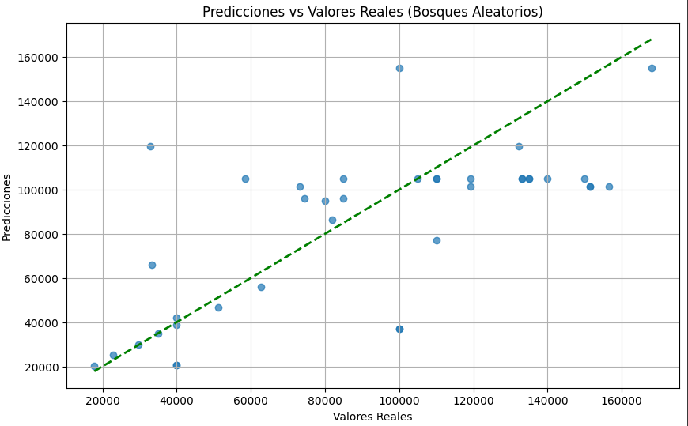
Conclusión del objetivo

Slide 14
Conclusión del objetivo
A lo largo de este proyecto, se ha trabajado para proporcionarles un modelo predictivo que pudiera satisfacer sus expectativas y necesidades empresariales.
El objetivo principal era desarrollar un modelo de regresión capaz de predecir con precisión los salarios futuros para los Data Scientists / entry-level. A través de diversos enfoques y técnicas de modelado, incluyendo la regresión de bosques aleatorios, nos esforzamos por construir un modelo robusto y fiable. Sin embargo, los resultados obtenidos no han alcanzado el nivel de precisión deseado.
Resultados del Análisis
Los resultados más relevantes de nuestro análisis son los siguientes:
Error Cuadrático Medio (MSE): 1,059,480,757.85
Coeficiente de Determinación (R²): 0.44
El MSE alto indica que, en promedio, las predicciones del modelo difieren significativamente de los valores reales. Un R² de 0.44 sugiere que el 44% de la variabilidad en los salarios puede ser explicada por las características utilizadas en el modelo, mientras que el 56% restante de la variabilidad no está siendo capturada adecuadamente.

Slide 15
Conclusión del objetivo
Conclusiones y Recomendaciones
La precisión del modelo predictivo se ha visto limitada por la cantidad y la calidad de los datos proporcionados. Los datos disponibles resultan insuficientes para capturar completamente las complejidades y variaciones inherentes en los salarios de los Data Scientists / entry-level.
Para mejorar los resultados y alcanzar un nivel de precisión más alto en futuras predicciones, recomendamos las siguientes acciones:
Recopilación de Datos Adicionales: Ampliar la base de datos con más registros y variables que puedan influir en los salarios, como el sector de la empresa, habilidades específicas requeridas, beneficios adicionales, etc.
Calidad de los Datos: Asegurarse de que los datos recopilados sean completos y precisos. La presencia de datos faltantes o incorrectos puede afectar negativamente el rendimiento del modelo.
Lamentamos no haber podido cumplir completamente con sus expectativas en este proyecto. Sin embargo, creemos firmemente que, con una mejora en la calidad y cantidad de los datos, se puede desarrollar un modelo mucho más preciso y útil para la predicción de salarios.
Quedamos a su disposición para discutir estos hallazgos en detalle y explorar posibles vías para mejorar la base de datos y el análisis predictivo. Agradecemos nuevamente su confianza en nuestros servicios y esperamos poder colaborar en futuros proyectos.

